Slide 1
概率论与数理统计 第五章 大数定律和中心极限定理

Slide 2
第五章 大数定律和中心极限定理
一、问题的提出
1）X₁，X₂，…，X_{n} 为多次“测量”，则
（真值）合理吗？
2）X₁ + X₂ +…+ X_{n} ~ ？

Slide 3
第五章 大数定律和中心极限定理
5.1 大数定律

Slide 4
5.1 大数定律
切比雪夫чебьшев不等式
设R.V.X 有E(X)=μ，D(X )=σ²，则对任何ε>0有
或
证明
仅对 C.R.V.X 证明，设 f(x)为X 的密度函数，则

Slide 5
5.1 大数定律
大数定律（0-1律）
记
若
则称X₁, X₂ , ..., X_{n}, ...服从大数定律。
设X₁, X₂ , ..., X_{n}, ...相互独立，且E(X_{n})=μ,D(X_{n})=σ²存在，则

Slide 6
5.1 大数定律
伯努利（Bernoulli）大数定理
设μ_{n}为n重伯努利试验中A发生的次数，且P(A)=p，则对任何ε>0，有
证明：记
，相互独立
则
意义： 频率 趋于概率p
此定理说明了频率的稳定性

Slide 7
5.1 大数定律
几个著名的大数定律
名 称 条 件 结 论
马尔科夫
切比雪夫
Cov(X_{i}, X_{j})=0，i≠j，且D(X_{n})<C（有界）
伯 努 利
μ_{n}~B(n,p)
X₁，X₂,…,X_{n},… 独立同分布，且E(X_{n})=μ (有限)
辛 钦
{ }依概率收敛于μ

Slide 8
5.1 大数定律
例1 设{X_{n}}为相互独立的随机变量序列，且
P{X_{n} =±√n} = 1/n， P{X_{n}=0} = 1−2/n，n=2,3,...
证明{X_{n}}服从大数定律。
证明
E X_{n}
= 0
D X_{n}
= E X_{n}² − [E X_{n}]²
= 2
即{X_{n}}满足切比雪夫大数定律的条件，故{X_{n}}服从大数定律，即

Slide 9
第五章 大数定律和中心极限定理
5.2 中心极限定理

Slide 10
5.2 中心极限定理
1、独立同分布的中心极限定理
设{X_{n}, n=1,2,…}是独立同分布的随机变量序列，且
E(X_{i})=μ，D(X_{i})=σ²，i=1,2,…，设标准化随机变量
f
g
h
的分布函数为F_{n}(x)，则
x
0
1
2
3
几个(0,1)上
均匀分布的
和的分布
称 Y_{n} 依分布收敛于 X ~ N(0,1).

Slide 11
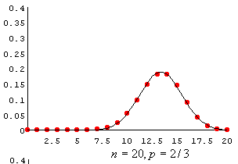
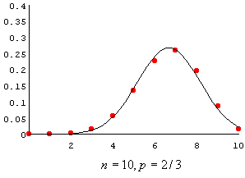
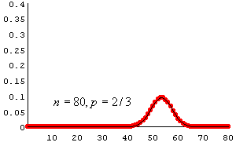
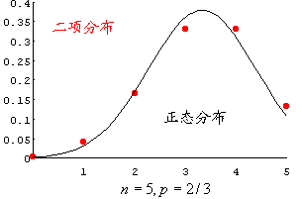
5.2 中心极限定理

Slide 12
5.2 中心极限定理
2、德莫佛·拉普拉斯（De Moivre-Laplace）中心极限定理
设 Y_{n}~B(n, p)，n=1,2,…，则
证明：
取X_{i}~B(1, p)，i=1,2,…，相互独立，则
而E(X_{i})=p，D(X_{i})=p(1-p)，由独立同分布的中心极限定理
即得。
应用：
Y_{n}~B(n, p)，当n充分大时

Slide 13
5.2 中心极限定理
例2 已知一批同型号的电子元件，次品率为1/6，试以99%的把握断定：从这批电子元件中任取6000只，其中次品所占的比例与1/6之差的绝对值不超过多少？这时6000电子元件中，次品数又落在一个什么范围内？
解
记X为6000只电子元件中的次品数，则X~B(6000, 1/6)，
要求ε使

Slide 14
5.2 中心极限定理
例3 设有某天文学家试图观测某星球与他所在天文台的距离D，他计划作出 n 次独立的观测X₁ , X₂ , …,X_{n} (单位：光年)，设这 n 次独立的观测的期望 EX_{i}=D，方差DX_{i} =4，i =1,2,…,n，现天文学家用 作为D的估计，为使对D的估计的精度在±0.25光年之间的概率大于0.98，问这位天文学家至少要作出多少次独立的观测？
解
当n充分大时
故这位天文学家至少要作出347次独立的观测。

Slide 15
练习册习题
练习八 3. 设二维随机变量(X,Y )的联合密度函数为：
求(X,Y )的联合分布函数。
解
y
y
1
0
1
x

Slide 16
练习册习题
练习九 2(1). 设二维随机变量(X,Y )具有下列联合密度函数,试求边缘密度函数：
(1)
解
y
1
0
1
x
−1

Slide 17
练习册习题
练习九 2(2). 设二维随机变量(X,Y )具有下列联合密度函数,试求边缘密度函数：
(2)
解
y=x
y
y=1
y=0
0
1
2
x
y=x-1

Slide 18
练习册习题
练习九 4. 设X与Y独立，都服从N(0,1)，以f (x,y)表示(X,Y)的联合密度函数，证明：函数
X ~ N(μ₁, σ₁²)
(X,Y) ~ N(μ₁, μ₂, σ₁², σ₂², ρ)
Y ~ N(μ₂, σ₂²)
是二维概率密度函数，若随机变量(U,V)有密度函数g(x,y)，证明：U,V都服从N(0,1)，但(U,V)不服从二维正态分布。
解
当
时，
≥
≥
>0
同理
，但g(x, y)≠f(x, y)

Slide 19
练习册习题
练习十 4. 设二维随机变量(X,Y )的联合密度函数为：
求随机变量Z=X+Y 的密度函数f (z)。
解
解

Slide 20
练习册习题
练习十一 3. 从一大批产品中逐个随机抽取检查，一旦发现废品就认为该批产品不合格而停止检查，若抽查到第n₀件仍未发现废品就认为该批产品合格而停止检查。设产品的废品率为p，问平均要检查多少件产品？
解
设X为所检查产品的件数，则

